Slide 1
Страна слов
ЖИ-ШИ
Автор презентации
Папченко Наталья Анатольевна
Учитель начальных классов 1 В класса
ГБОУ СОШ № 893
г. Москва, 2014 год

Slide 2
И ограда в саду,
И закуска дрозду,
И от хвори настой -
Душистый, густой.

Slide 3
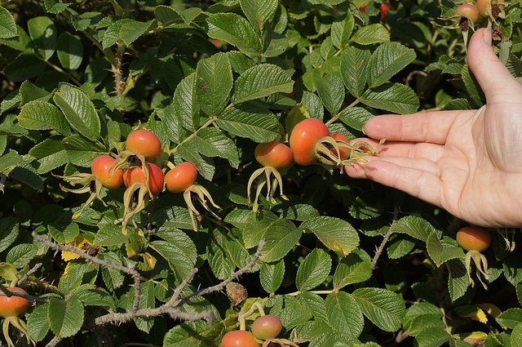

Slide 4
Кот живет у нас на крыше,
А в чулане живут…?

Slide 5
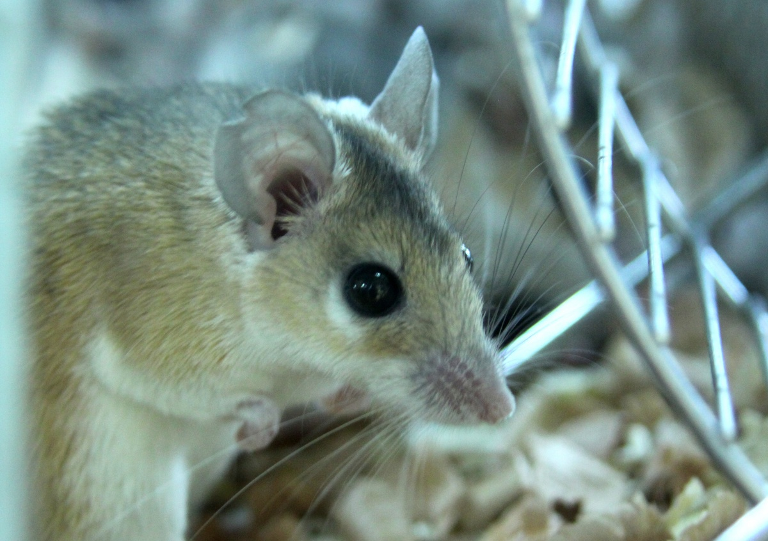

Slide 6
Не поедет без бензина,
Ни автобус, ни…?

Slide 7
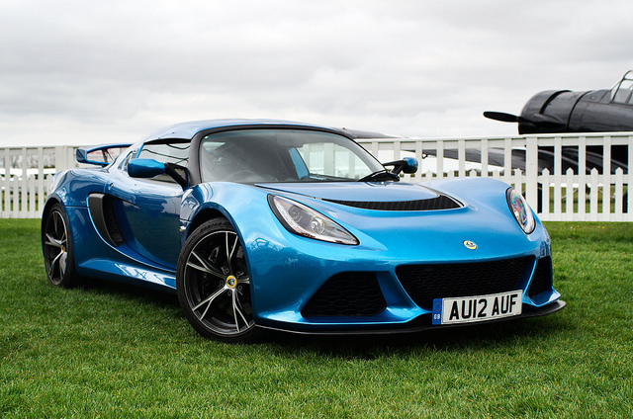

Slide 8
Лежебока рыжий кот,
Отлежал себе…?

Slide 9
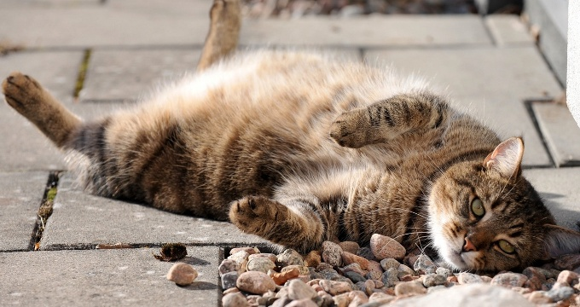

Slide 10
Две вороны ворожили,
Десять - сено …

Slide 11
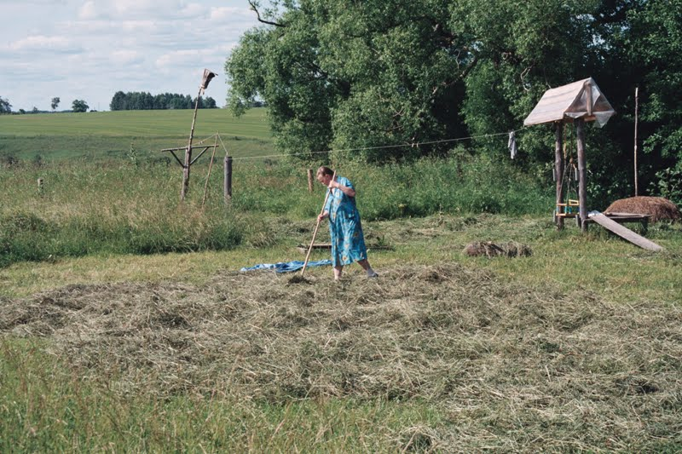

Slide 12
И сороки не тужили,
У реки пожар…?

Slide 13
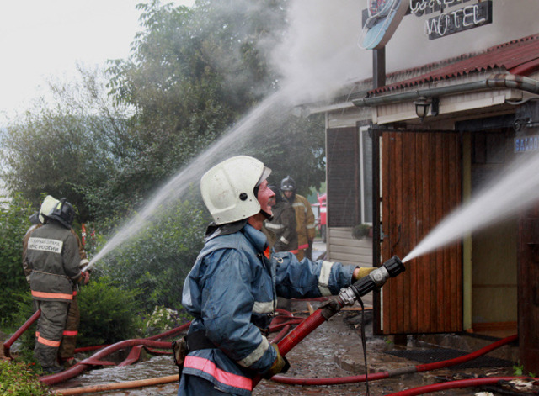

Slide 14
По полям бегут ручьи
На дорогах…?

Slide 15
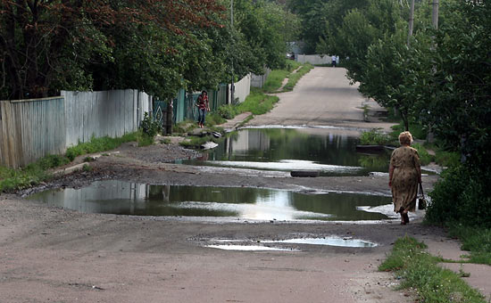

Slide 16
Скоро выйдут муравьи,
После зимней …?

Slide 17
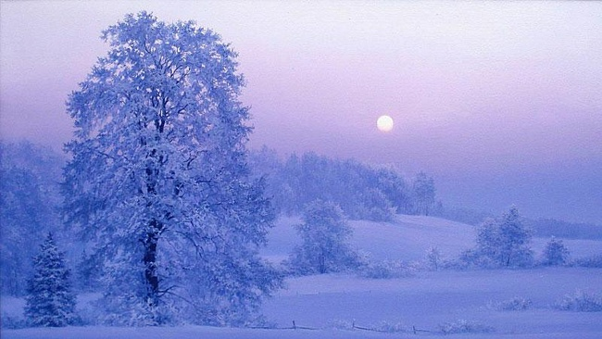

Slide 18
Вот иголки и булавки,
Вылезают из-под лавки.
На меня они глядят,
Молока они хотят.

Slide 19
